Slide 1
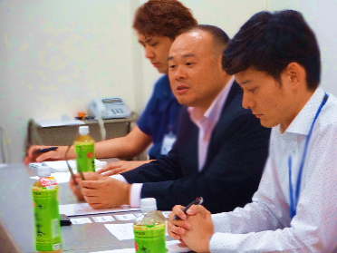
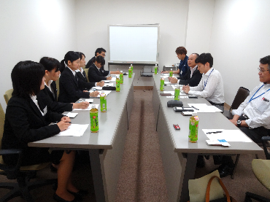
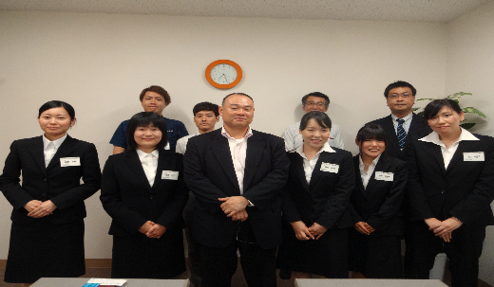
京都企業の魅力発信インタビュー
【土山印刷(株)】
社長 土山様 管理本部 阿部様
営業 小島様 製造 岩崎 様
【学生メンバー】
辰巳智佳子
中原千絵子
植野早織
菅野紗代
濵野祐衣
印刷やwebデザインなど、広報に関わる幅広い分野で事業展開されている、土山印刷(株)の土山社長、阿部様、小島様、岩崎様の4名に企業インタビューを行いました。現在、当センターの学生事業部が、京都企業の魅力発信に取り組んでいます。プロジェクトメンバー5名は、まず京都企業の魅力を発見するため、事業内容や仕事への熱い思い、日々心掛けていることや実際のエピソードなどについて伺いました。
社員の方と学生はお互いに向かい合う形で席につき、少し和やかな雰囲気の中、インタビューが始まりました。
デザイン制作への思い
学生：印刷物を実際にご覧になる方は多種多様だと思います
が、デザイン制作で心がけている事はありますか？
岩崎：お客さんの望む物をいかにして表現するか、お客さんが伝えたいことを理解して汲み取ってデザインに落とし込むかをまず心がけています。例えば、何色がどういう意味を持っているか、二色を組み合わせた時の色など理解した上で配色を行い、一番目立たせたい部分が目立つようなデザインをしてご提案する。選択肢を設けてお客さんのニーズに合うものを探していく事を心がけてやっています。
小島：初めに５ｗ１Ｈをしっかりと考えますね。その中でも一番重要なのはwhoです。誰に対して、どういうシーンかはお客様とのやり取りで多少は引き出せますが、それに踏み込んでターゲットを決め、それに対する課題を超えられるよう
存続の秘訣
学生：２０１１年に創業１００周年を迎えられましたが、存続の秘訣は何だと思われますか？
土山社長：うちも祖父から父、私でずっとやってますが、なぜ続いたかという話をあまり先代としてなかったので、よく分からないというのが実態です。
学生：えっ、そうなんですか！
土山社長：振り返ると、その時に必要な事をその時の経営者と社員の皆さんが一致団結し、ちゃんとやれた事が結果的に１００年になったと思います。創業者の祖父、父、私がやってた事は全然違いますが、共通点は時代に対応しようとしたことです。私は１００年前の明治の末に祖父がやってた事と近いですね。
学生：１００年前に近いんですか。
土山社長：創業者の時代は、量追求ではなく質追求とか新たなモデルを追及する時代だったと思います。先代は高度経済成長真っ只中で、量的にどう伸ばすかボリュームの対応なんです。その為、設備、人員をどうするかなどに主眼を置いていたので、私のものの見方と全然違うんです。今は停滞しているのでどう需要を作っていくか、どう社会に貢献していくか、新しい事業を作っていくか。振り返ると創業者がやってた事はこんなことばっかりだったみたいです。社会背景を上手くとらえ、間違う事無く対応できたのが大事なポイントではないかと思います。進化論でダーヴィンが言ったように、強いから生き残るわけでも、賢いから生き残るわけでもない。変化に対応したから生き残ったんだと。そういう言い方をされましたけど、まさにそういう世界なのかなと思います。
上図 左：岩崎様 真中：土山社長 右：小島様
６色印刷
土山社長：６色印刷（※１）は大変綺麗で、今まで表現できなかった色が表現できるようになるというものです。
実際、同じような考え方で６色機を入れてやられる会社は幾つかありますが、現実には市場化出来てないんです。
本当に６色印刷を１つのターゲットに置いて市場を開発している会社はあまりなく、うちぐらいじゃないかなと思うんです。４色で表現すると出ない色が出てくるので、美術品に対しての表現力も上がります。
ただ難しいのが、この綺麗な色が良い場合と悪い場合があるので、どうお客さんに納得して頂くかと言う所です。
技術開発をしてコストが上がりすぎると実用性がないので、コストも上がらない仕組み作りをします。
土山社長：正しい色ってなかなか難しいんです。デジタルの時代なので、写真もデータで頂きます。データ通りに表現する事と、お客さんが思っておられる色に表現するというのは意味が違うんです。
例えば、太陽の色は夕日の色と朝日の色が違いますけど、実際の撮れ方や設定によって夕日が朝日に見えるよって事が起こりうると思うんですよ。
学生：あぁ、確かに。
土山社長：そこで彼らのような現場で経験値が高い人が修正してお出しする方が良いのか、逆に修正しないでも良いのか、そこはいろんな設定によって判断しています。
色の難しさ
学生：印刷物を作成される上で、どのような事に気を付けられていますか？
にデザイン制作を心がけています。課題を明確にする程、デザイン制作もやりやすく、より上がってきた時に効果があると思います。
学生：大変だった事とかはありますか？
小島：いつも大変なんですけど（笑）いつも大変でいつも迷うんですけどね…答えがあるようでないから、仮に決めたとしてもこれでいいんかなって思いながら色んな人を巻き込んで作って行くんで大変ですよね。
岩崎：日々試行錯誤って感じですね。
小島：そうですね。
岩崎：ある時成功したデザイン・レイアウトが、次同じお客様では通用しなかったり…デザインも日進月歩ですしね。人間ですので気分も変わりますし、千差万別色々あります。大変という意味ではそう言う所のニーズを常に捉えていかないといけないっていう大変さはあります。
《インタビューから感じた土山印刷の魅力》
土山印刷では、紙媒体と電子媒体の商品どちらも販売されています。社員の方がお客様の用途に合わせて商品提案をされています。お客様の提示された色とイメージされている色が違うとトラブルに繋がる可能性があるので、コミュニケーションを常にとることを心がけていると言われていました。インタビューを通しても営業担当の小島様と製造担当の岩崎様が密にコミュニケーションをとられていることが伝わってきました。
インタビューの中で最も印象に残ったことは、６色印刷です。４色印刷と６色印刷の違いを実際に写真で比較すると、６色印刷の方がより鮮明に表現されていて感動しました。６色印刷を１つのターゲットとして市場開発されている土山印刷は他の企業にはない魅力ではないかと感じました。
社長が感じる京都企業の魅力
学生：京都以外にも支店をお持ちですが、京都の町や企業にはどのような特徴があるとお考えですか？
土山社長：京都の会社はまず本社を東京に移さないほうが良いと考えてるんです。京都の経営者の中で話が出ると、代々経営をしている場合が多く、「自分の役割はバトンを受けてタッチするとこまでだ」という言い方をするんですよ。具体的に言うと、品質とか顧客満足、企業の特色・特徴、こだわりが大事であって、企業の拡大や利益は大事だけど１番じゃないという考え方をどうやら京都の企業はしているらしい…という事が分かってきました。京都企業の東京との関係は、端的に言うと東京の方が京都大好きなんですね。東京にわざわざ本社を移すよりも京都企業のままにしといた方が価値が高いという事もあるんじゃないかなと思うんです。そういう古くから培った価値観が京都企業の特色ではないかなと思います。
阿部：４色印刷と６色印刷のサンプルを封筒に入れてます。赤い夕陽を見て、変わらへんやないかと思われるか、おっ、違うと思われるのか（笑）
学生：色が違う！鮮やか！
土山社長：印刷物って４色で十分色は出るんです。ただ、精度を要求されるお客さんには特徴があって、相当商品にこだわりを持っておられる。よく調べてみると、商品を中心に置いてブランド化をしていきたい会社が多いと。ＲＧＢは非常に綺麗で表現度が上がるので、今まで出来なかったことができるとクリエイターの方も興味を持って頂きました。
（※1）６色印刷：通常印刷における色は４色ですが、そこにグリーンとオレンジの２色をプラスすることで従来の4色(CMYK)印刷では表現しきれなかった広域な色再現が可能となり、より鮮やかで、発色のよい印刷を行うことができます。

